Slide 1

Planiranjem
do uspjeha

Slide 2
Profesionalna briga
Bila sam zabrinuta zbog toga
što je opći uspjeh učenika u mom razredu
bio niži u odnosu na isti period
prethodne godine.
Notes:
što je bio niži u odnosu na isti period prethodne godine.

Slide 3
Željela sam:
- pomoći učenicima da se bolje organizuju,
- da nauče praviti sedmične i mjesečne planove,
da bolje upoznaju sebe i nauče
postavljati realne ciljeve,
- da postanu aktivniji i da redovnije uče,
- da imaju više ocjena.
Krajnji cilj:
Poboljšanje općeg uspjeha učenika
na kraju školske godine.
Notes:
Poboljšanje općeg uspjeha učenika na kraju školske godine

Slide 4
Strategija
- Projekat sam planirala raditi unutar svog
razreda, tokom drugog polugodišta.
Na 1.času OZ, u februaru, anketirala sam
učenike.
Anketa je sadržavala slijedeća pitanja:
1.Šta želiš? Koji je tvoj cilj u ovom polugodištu?
(uspjeh u školi, vladanje, vannastavne aktivnosti)
2. Šta ćeš uraditi da postigneš svoj cilj?
3. Imaš li neki plan? Može li ti neko pomoći
u ostvarivanju plana?
4. Možeš li ispuniti svoj plan?
Notes:
4. Možeš li ispuniti svoj plan?

Slide 5
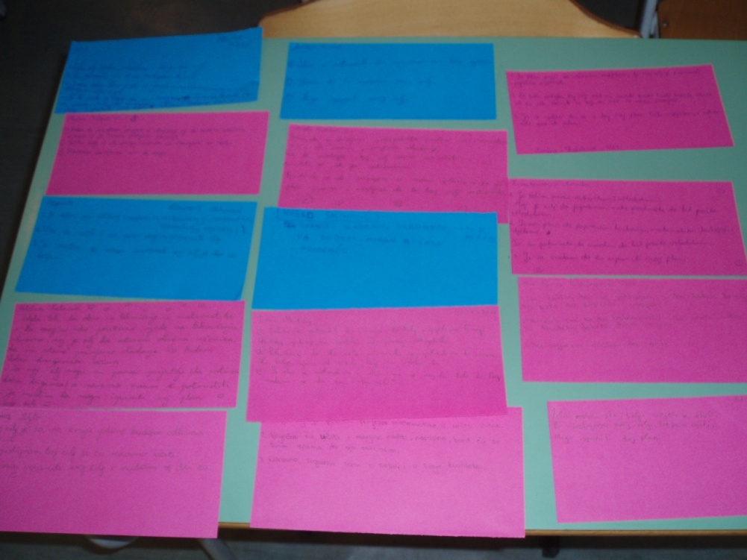
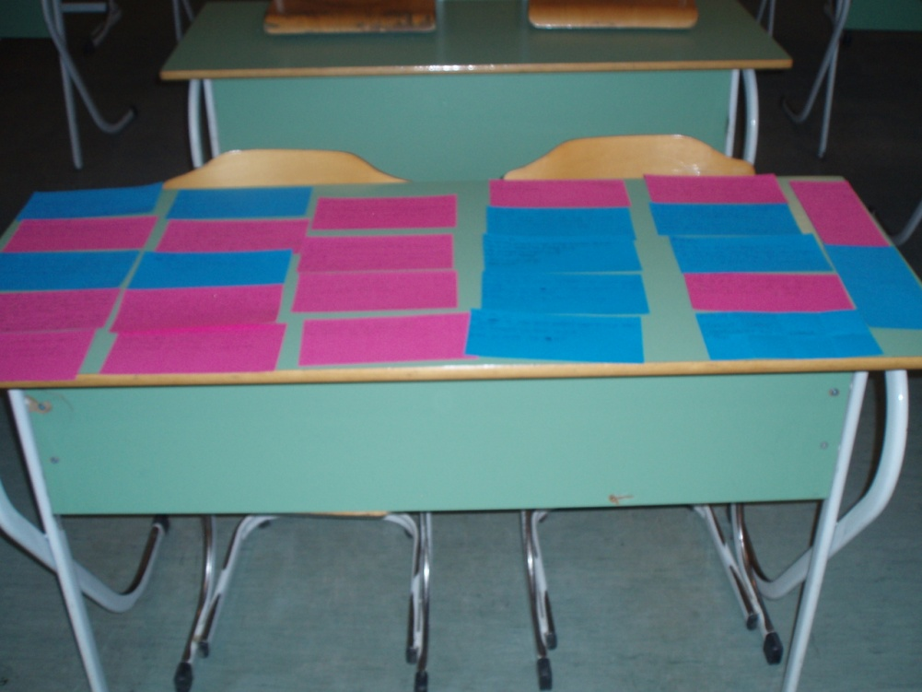
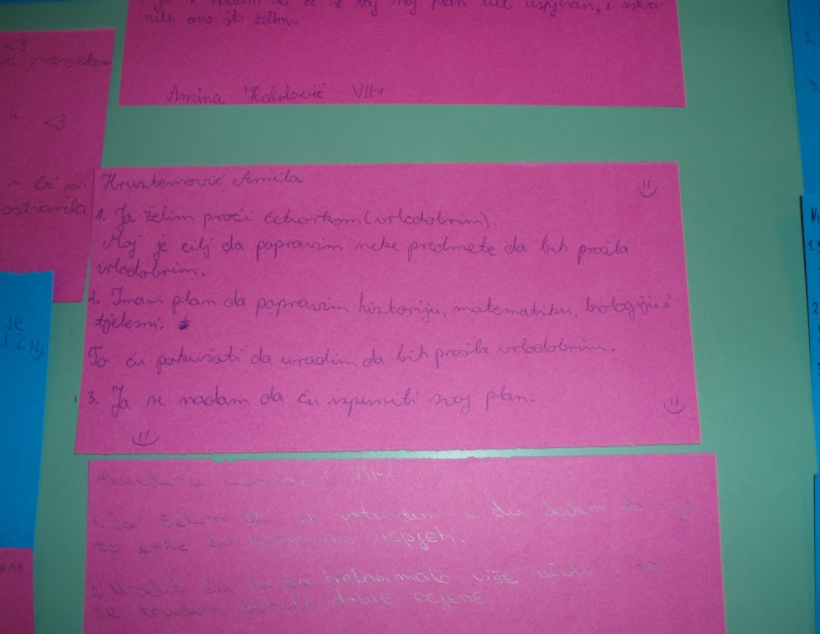
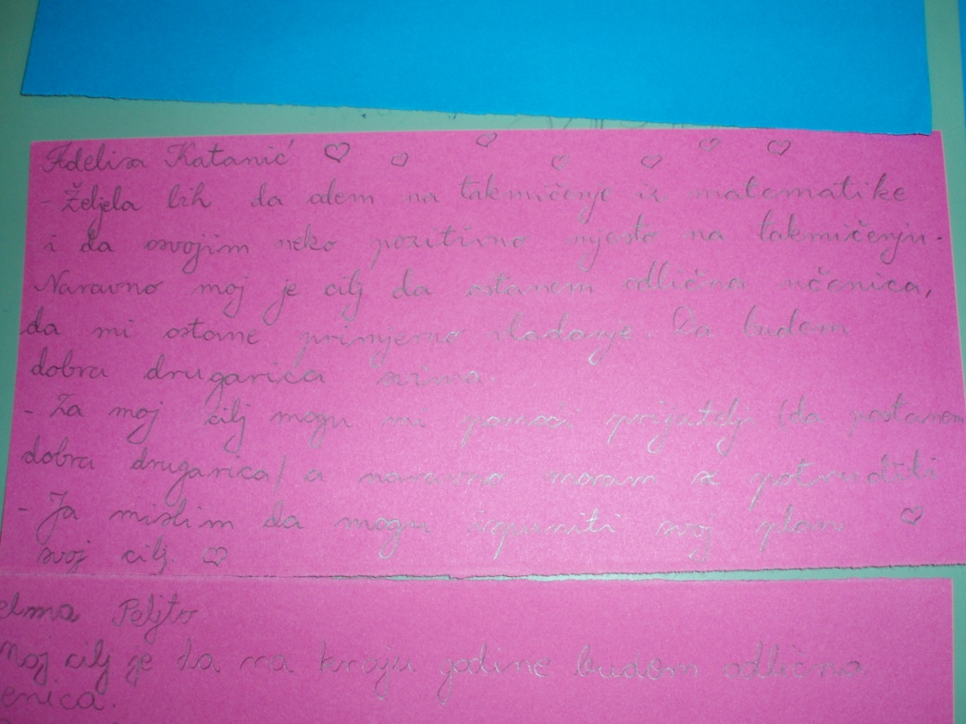

Slide 6
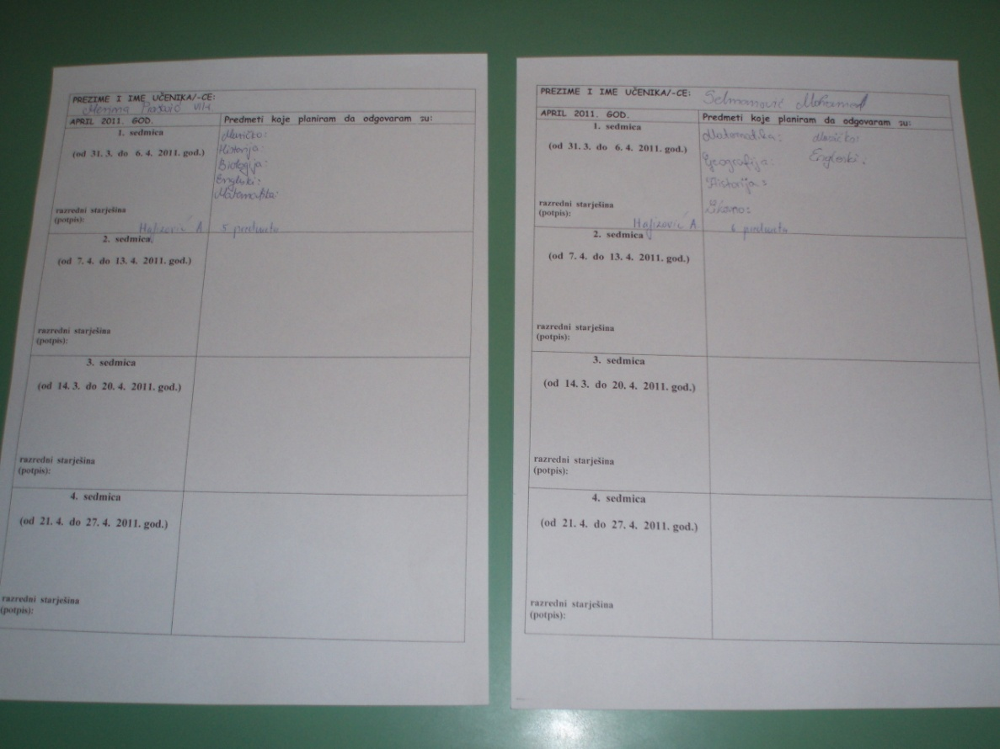
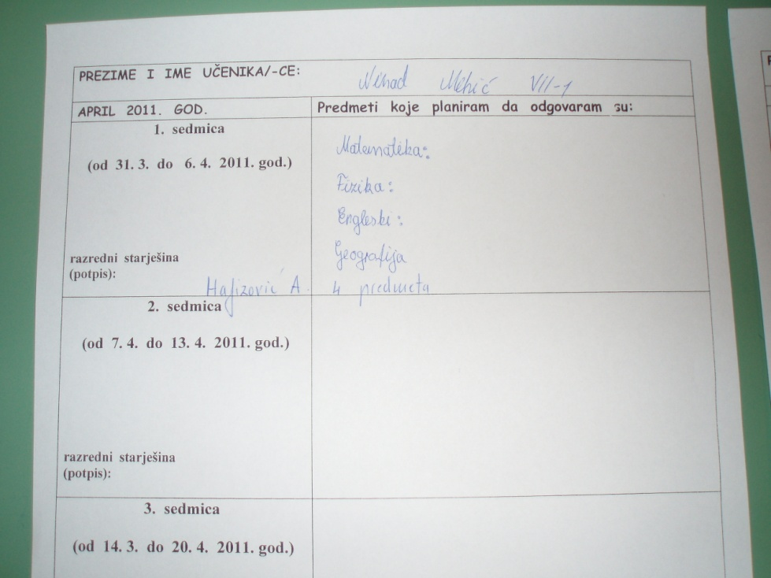
- Učenicima sam podijelila mjesečne formulare
(podijeljene na 4 sedmice) i objasnila da će na
časovima OZ isplanirati koje će nastavne predmete
odgovarati u toku naredne sedmice.

Slide 7
- Učenicima sam objasnila propozicije na osnovu
kojih ćemo vršiti bodovanje(sedmično i mjesečno).
+ 1 bod – ako su se javili da odgovaraju predmet koji su planirali i dobili pozitivnu ocjenu, koju onda učenici upisuju pored boda.
1 bod – ako se nisu javili da odgovaraju.
+ 0,5 – ako su se javili da odgovaraju neki predmet,
a nastavnik ih nije mogao pitati.
Svojim potpisom ću, krajem svake sedmice, potvrđivati broj
predmeta, koji su učenici isplanirali,da bi sve proteklo korektno.
Najuspješnijem učeniku/-ci ću krajem svakog mjeseca dodijeliti diplomu za postignuti uspjeh, a njihovo ime, sa slikom, će se naći na panou u kabinetu.
Notes:
- Najuspješniji učenik/-ca krajem svakog mjeseca dobijaju diplomu za postignuti uspjeh, a njihovo ime, sa slikom će se naći na panou u razredu

Slide 8
PREZIME I IME UČENIKA/-CE:
MAJ 2011. GOD. | Predmeti koje planiram da odgovaram su:
1. sedmica (od 28. 4. do 4. 5. 2011. god.) razredni starješina (potpis):
2. sedmica (od 5. 5. do 11. 5. 2011. god.) razredni starješina (potpis):
3. sedmica (od 12. 5. do 18. 5. 2011. god.) razredni starješina (potpis):
4. sedmica (od 19. 5. do 25. 5. 2011. god.) razredni starješina (potpis):

Slide 9
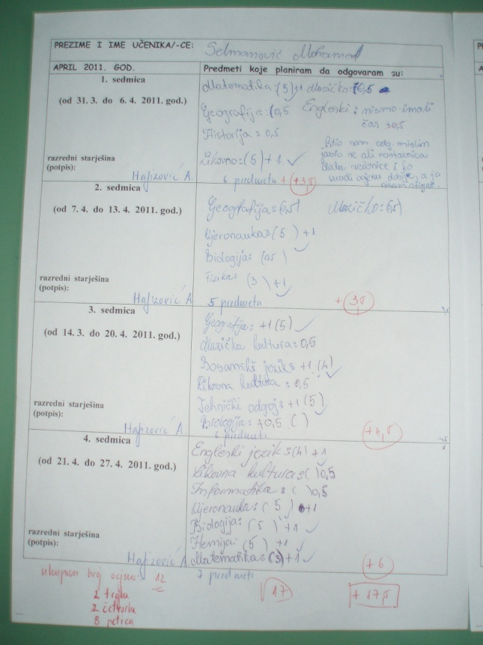
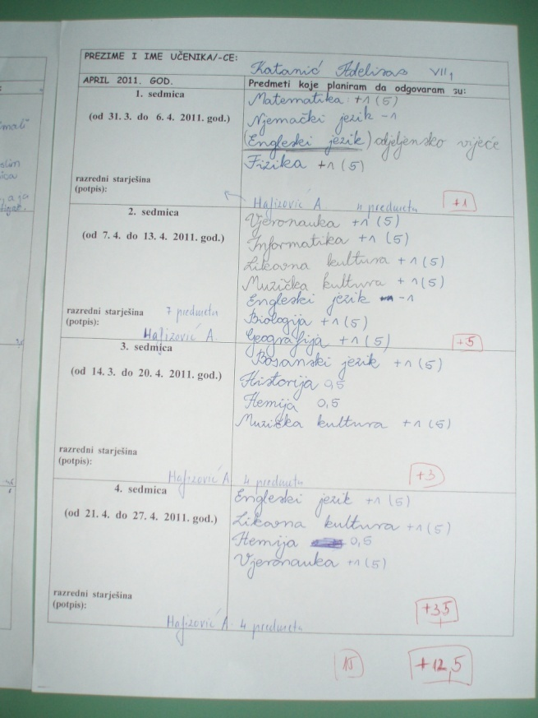
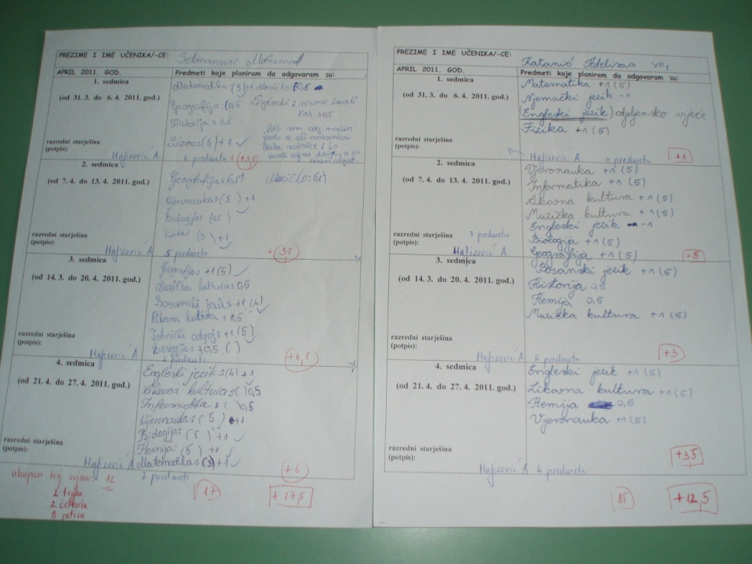
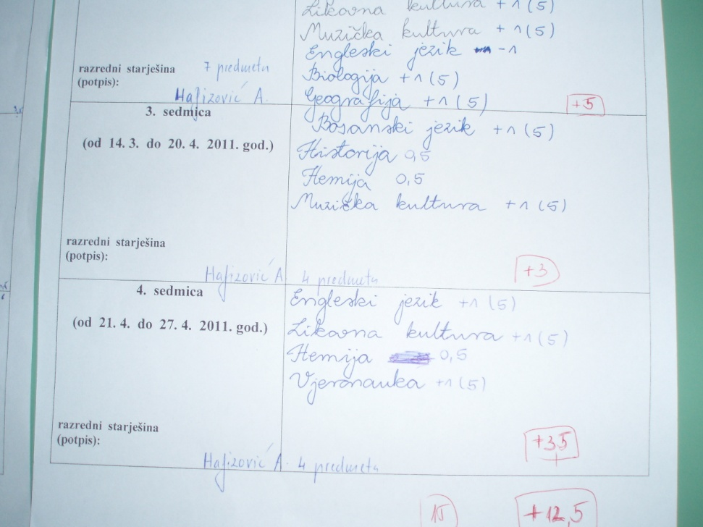
Ispunjeni mjesečni formulari
Notes:
Ispunjeni mjesečni formulari

Slide 10
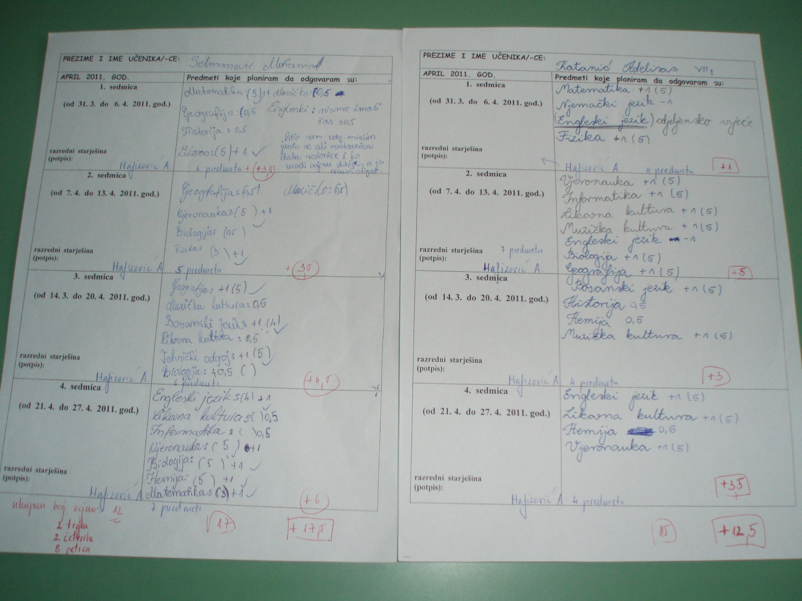

Slide 11
Obavijestila sam predmetne nastavnike da radim
ovaj projekat i zamolila ih da me podrže, u koliko
su u mogućnosti,tj. da pitaju učenike kada se
jave da odgovaraju.
Notes:
APRIL

Slide 12

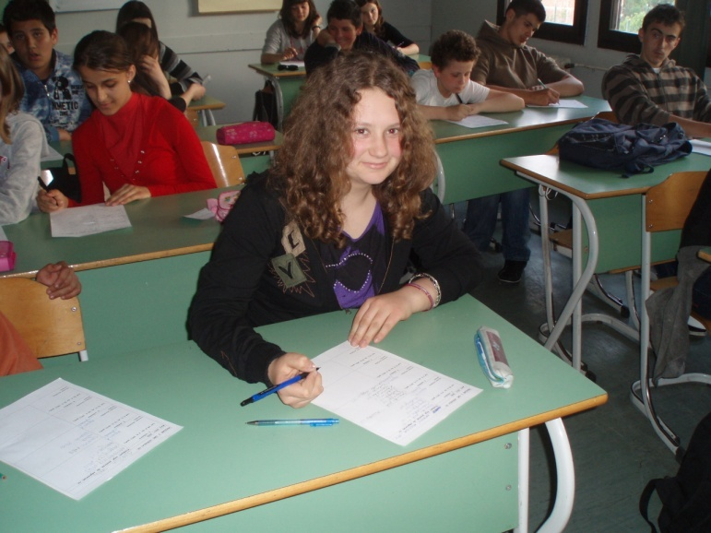
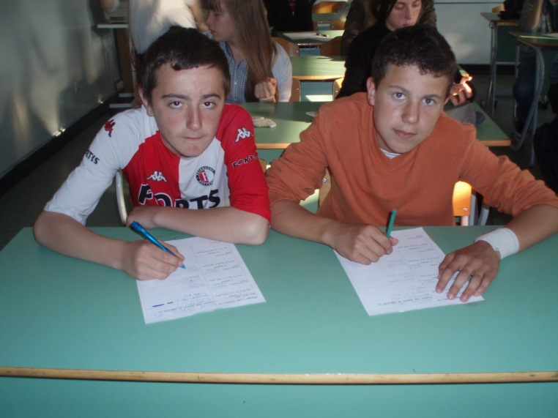
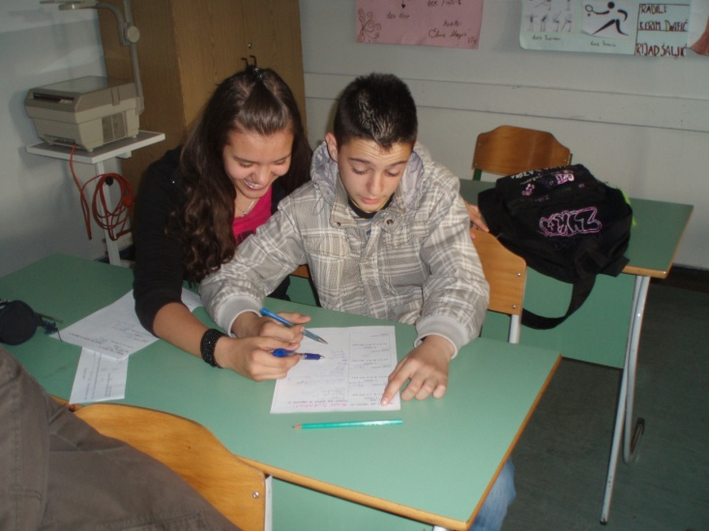
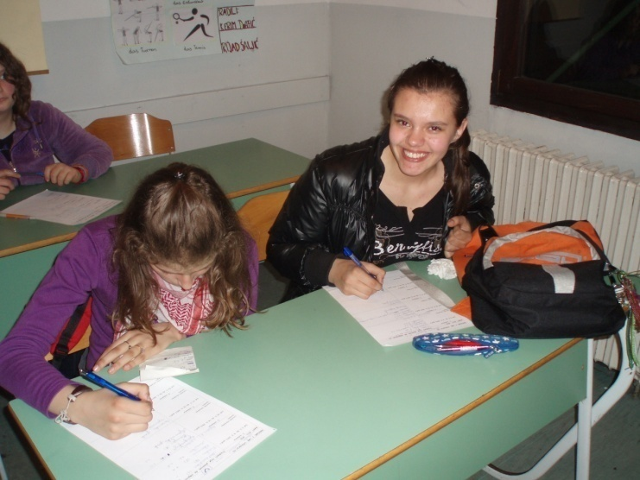
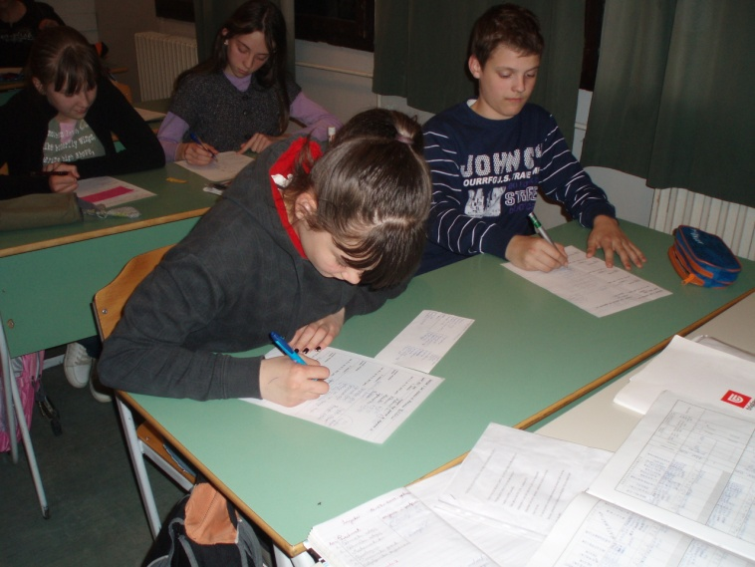
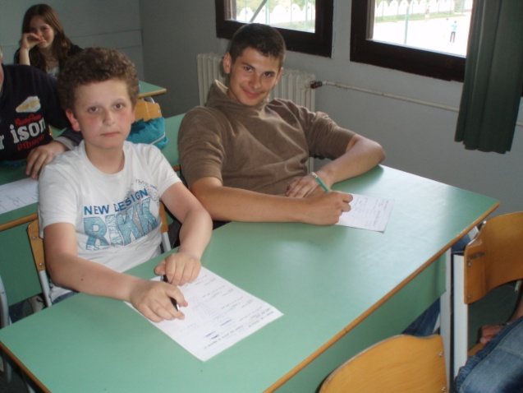
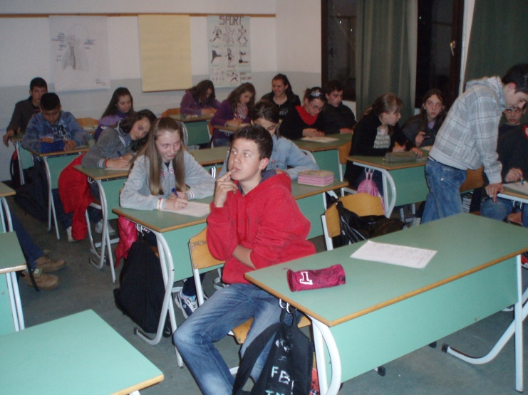
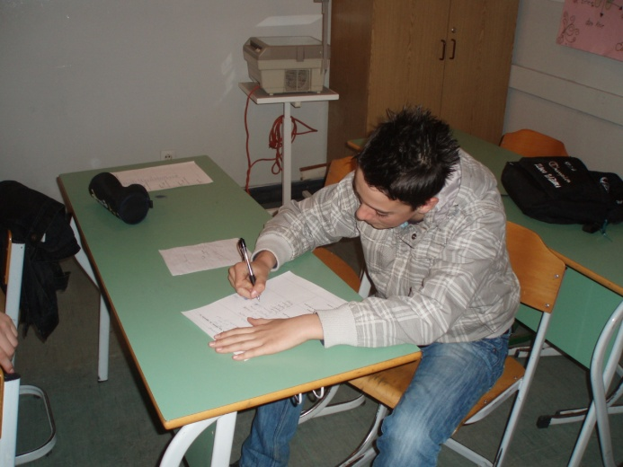
VII 1
Notes:
VII 1

Slide 13
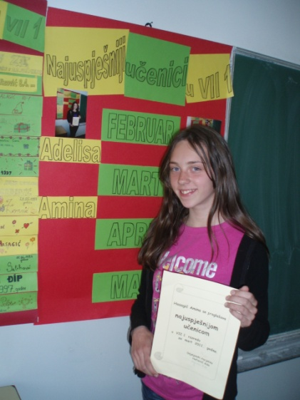
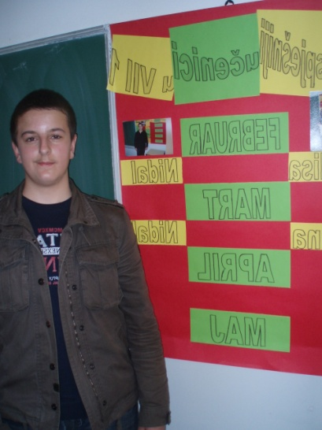
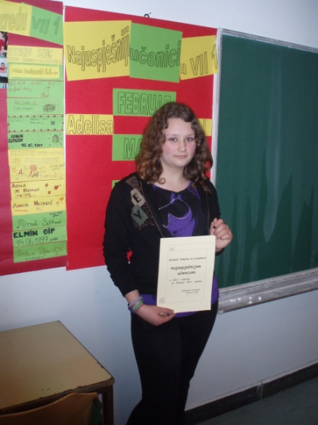
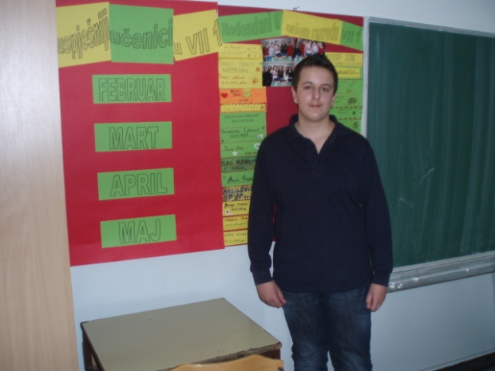
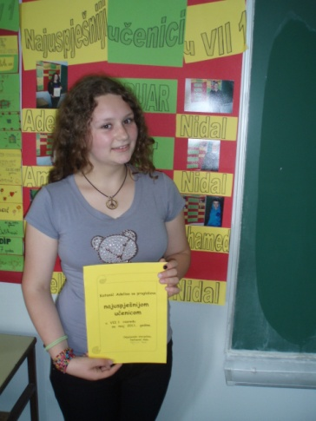
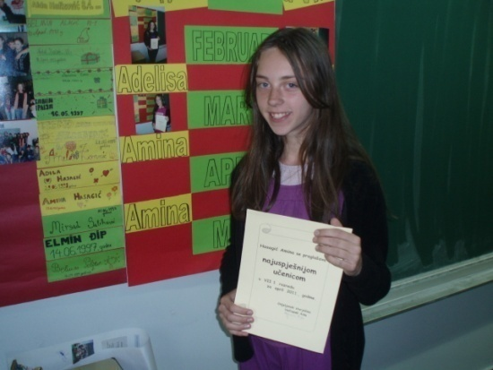
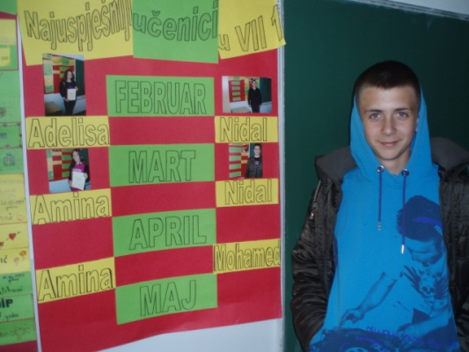
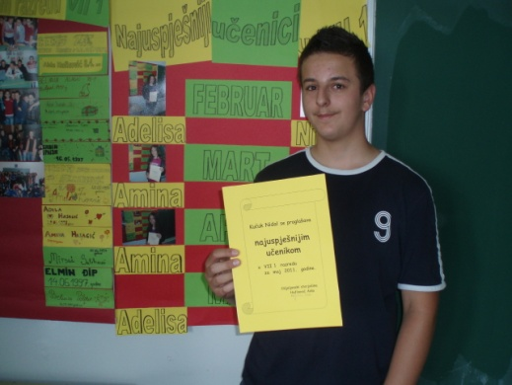
Realizacija projekta
Proglasila sam najuspješnije učenike za februar, mart , april i maj.
MART
FEBRUAR
Nidal
Amina
Nidal
Adelisa
APRIL
MAJ
Amina
Mohamed
Adelisa
Nidal
Notes:
Mohamed

Slide 14
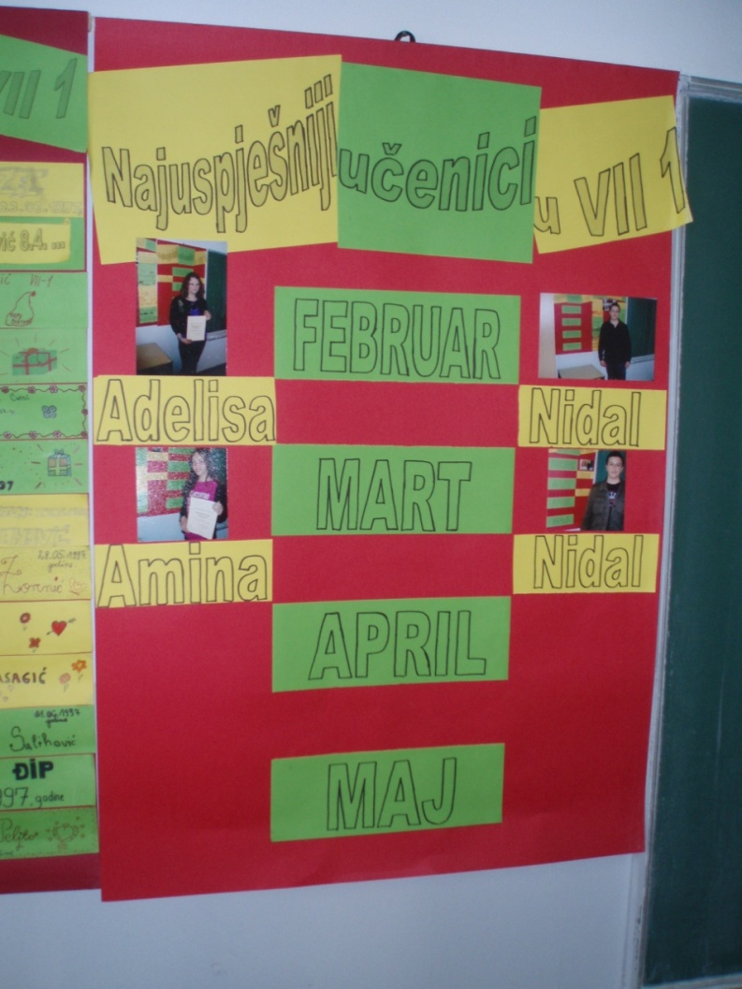
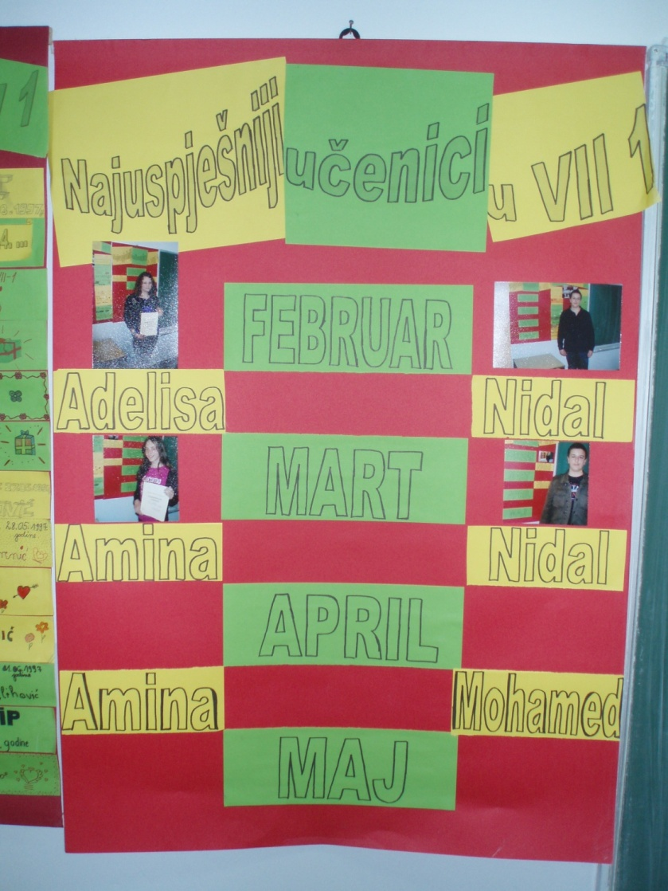
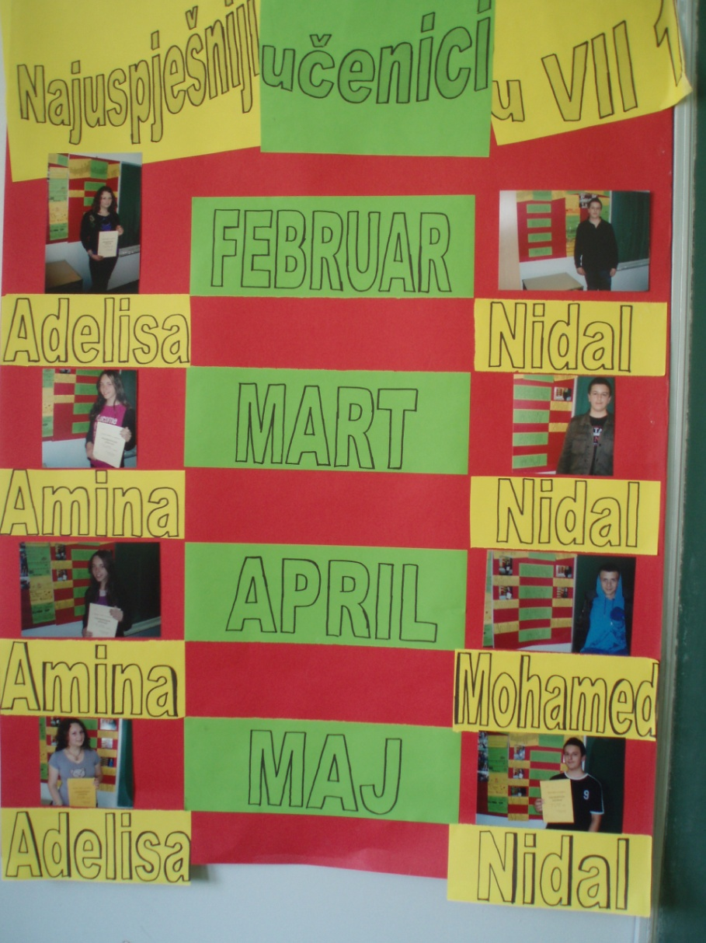
MART
APRIL
MAJ
Notes:
APRIL

Slide 15
Upoznala sam članove Odjeljenskog vijeća sa
svojim projektom i pozvala sve nastavnike da mi se
pridruže u realizaciji projekta.
Dvije nastavnice, nastavnica bosanskog jezika i
engleskog jezika, su pristale da jedan mjesec
(april/maj), sa svojim razredima, učestvuju u
realizaciji projekta.
Povratne informacije su bile pozitivne. Njih dvije su
smatrale da bi ovako nešto trebalo raditi sa
učenicima od početka školske godine.
Notes:
- Upoznala sam članove Odjeljenskog vijeća sa svojim projektom i pozvala sve nastavnike da mi se pridruže u realizaciji projekta.

Slide 16
Rezultati do kojih sam došla:
Grafikon sa brojem ocjena za pojedine mjesece
(februar, mart, april, maj) (grafikon br.1)
- Grafikon uspješnosti učenika na kraju mjeseca
(grafikon br.2)
Tabela sa uspjehom učenika na polugodištu i
na kraju školske godine (tabela br.1)
Notes:
Šta sam još do sada uradila?

Slide 17
Grafikon br.1.Ukupan broj ocjena po mjesecima
 | Broj ocjena po mjesecima
FEBRUAR | 310
MART | 550
APRIL | 353
MAJ | 391

Slide 18
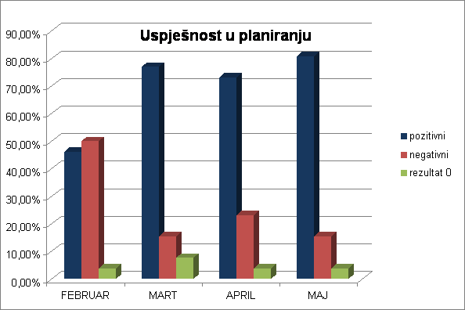
Grafikon br.2.Uspješnost učenika u planiranju
 | pozitivni | negativni | rezultat 0
FEBRUAR | 46,15% | 50% | 3,85%
MART | 76,92% | 15,38% | 7,69%
APRIL | 73,08% | 23,08% | 3,85%
MAJ | 80,77% | 15,38% | 3,85%

Slide 19
Tabela br.1.Prosjek učenika (srednja ocjena)
PROSJEK UČENIKA U RAZREDU (VII 1) ŠKOLSKA 2010/2011. god.
 | na kraju 1. polugodišta | na kraju 2. polugodišta
1. A. B. | dobar (2,60) | dobar (2,53)
2. B. E. | dobar (3,13) | vrlo dobar (3,53)
3. Ć. N. | odličan (5,00) | odličan (5,00)
4. Ć. A. | dobar (3,47) | vrlo dobar (3,73)
5. Ć. S. | dobar (2,67) | dobar (2,67)
6. Dž. Dž. | odličan (5,00) | odličan (5,00)
7. Đ. E. | dobar (3,13) | vrlo dobar (3,67)
8. H. Am. | vrlo dobar (4,47) | odličan (4,73)
9. H. Ad. | vrlo dobar (3,60) | vrlo dobar (3,87)
10. H. A. | vrlo dobar (3,80) | vrlo dobar (4,20)
11. Hr. A. | dobar (3,33) | vrlo dobar (3,60)
12. I. H. | dobar (3,33) | vrlo dobar (3,80)
13. K. A. | odličan (4,87) | odličan (5,00)
14. K. N. | vrlo dobar (4,40) | odličan (4,60)
15. M. N. | dobar (3,07) | dobar (3,13)
16. M. R. | vrlo dobar (4,40) | odličan (4,53)
17. M. I. | odličan (4,53) | odličan (4,53)
18. M. En. | vrlo dobar (3,93) | vrlo dobar (4,00)
19. M. Er. | nedovoljan (1,00) | dobar (2,53)
20. P. B. | odličan (4,87) | odličan (5,00)
21. P. M. | vrlo dobar (4,40) | odličan (4,60)
22. R. A. | dobar (2,87) | dobar (3,07)
23. S. Mi. | nedovoljan (1,00) | dobar (3,13)
24. S. Mo. | vrlo dobar (4,40) | odličan (4,60)
25. Z. H. | dobar (3,20) | dobar (3,40)
26. Z. A. | odličan (4,73) | ddličan (5,00)
SREDNJA OCJENA | (3,62) | (4,15)

Slide 20
Hvala na pažnji!

